Slide 1
计算机辅助医学 临床决策支持系统（下）
刘雷
上海生物信息技术研究中心
2013.5.17

Slide 2

提纲
1
背景知识
2
基本概念
3
关键技术
4
实例介绍
Notes:
简单回顾临床决策支持系统的基本概念。重点介绍决策支持系统开发中的关键技术：知识获取和推理技术。介绍临床决策支持系统实例：HELP等国外系统+浙大系统

Slide 3
临床决策支持系统的定义
Clinical Decision Support System, CDSS
Definition (Musen, 1997)
“any piece of software that takes as input information about a clinical situation and that produces as output inferences that can assist practitioners in their decision making and that would be judged as “intelligent” by the program’s users.”
Notes:
Vojtech Huser, Clinical Decision Support Systems
5/17/2013
http://www.soc.staffs.ac.uk/~vh4/mi
3
A very general definition
A clinical decision support system is a computer program that provides reminders, advice or interpretation specific to a given patient at a particular time.

Slide 4
临床决策支持系统的意义
提高患者安全
提高医护质量
提高医护信息传输的有效性
Notes:
1.提高患者安全：降低药物差错和不良反应
改善用药与检验的顺序
2.提高医护质量：减少临床医生处理日常事务的时间，以增加其直接看护患者的时间
增加临床路径和临床指南的使用
便于使用、了解最新的临床证据
提高临床文本的质量和患者满意度
3.提高医护信息传递的有效性：提高医嘱过程，降低成本
减少检查单的使用
改变了现有处方的模式

Slide 5
临床决策支持系统的特征
专业性：应用于临床领域
智能性：进行决策
支持性：与宿主等系统关联，针对医疗业务行为
系统性：自成体系

Slide 6
临床决策支持系统通用架构
(Jenders, 2000)
Notes:
知识获取—知识库

Slide 7
临床决策支持系统的结构
用户
人机交互系统
模型管理系统
数据库管理系统
方法库管理系统
知识库管理系统
模型库
数据库
方法库
知识库
Notes:
临床决策支持系统在数据库的基础上增加了模型库、方法库、知识库等系统，从而使信息管理系统上升到决策支持系统
模型库：模型库系统是决策支持系统的核心部分，由模型库和模型库管理系统组成。
模型方法是制定各种决策问题的基本方法和主要工具，是决策支持的重要手段。
知识库：知识库是用于知识管理的一种特殊的数据库，用于有关领域知识的采集、整理以及提取。
人机交互系统：人机交互式通过用户界面来实现的。
用户可以通过交互信息来控制、改变模型的运行及DSS的运行过程
方法库：方法库是存储方法模块的工具，由各种通用性和灵活性都比较强的，可用来构成各种数学模型的算法程序组成。

Slide 8
临床决策支持系统的关键组成
知识
规则（推理）
数据
协议
Notes:
知识：是大多数临床决策支持系统的基础。决策的制定是基于医学知识的。知识的获取等内容已经在医学知识库一节中介绍过了，本节中就不在详述。
规则：在各种知识的基础上制定规则，进行推理。这些规则是决策，
数据：重要部分，新的数据进行决策，数据更新规则和模型
协议：实现了数据、信息的规范化。同时有利于数据、信息的传输和交换。
8

Slide 9
知识的形式演变
数字化
模型化
结构化
标准化
头脑
书本
文本指南
数字可视化
句法
语义
Notes:
医学知识的特点：循证要求
知识复杂性
有些知识无法量化，具有不确定性
Medical doctors claim that their discipline is founded on scientific knowledge. Yet, although the ideas of evidence
based medicine are widely accepted, clinical decisions and methods of patient care are based on much more than
just the results of controlled experiments. Clinical knowledge consists of interpretive action and interaction—factors
that involve communication, opinions, and experiences. The traditional quantitative research methods represent a
confined access to clinical knowing, since they incorporate only questions and phenomena that can be controlled,
measured, and counted. The tacit knowing of an experienced practitioner should also be investigated, shared, and
contested. Qualitative research methods are strategies for the systematic collection, organisation, and
interpretation of textual material obtained from talk or observation, which allow the exploration of social events as
experienced by individuals in their natural context. Qualitative inquiry could contribute to a broader understanding of
medical science.

Slide 10
推理目的和目标
目的
使计算机能够自动地根据知识作出决策，提供特定的提醒、建议、解释
目标
决策快速准确
对决策过程和结果提供合理的、适宜的解释
Notes:
合理的：指准确的解释决策过程和结果
适宜的：指对于过程和结果的解释能医生和病人容易接受和认同

Slide 11
常见CDSS中推理的实现
CDSS | 推理方式 | 实现机制 | 解释功能
SAGE | Sage Tab 插件 | 依赖模型 | 有
EON | Guideline Test Environment 插件 | 依赖模型 | 无
HELEN | Guideline Execution Environment (GEE) 模块 | 依赖模型 | 不清楚
Notes:
SAGE：standards-based Shareable Active Guideline Environment
Developed by：Stanford Medical Informatics, IDX Systems Corporation, Apelon Inc., Intermountain Health Care, Mayo Clinic and University of Nebraska Medical Cente。
The second consideration is the SAGE’s approach to integrating guideline-based decision support with the workflow of care process.
The SAGE project seeks to create a guideline model that:
uses standardized components that allow interoperability of guideline execution elements with the standard services provided within vendor clinical information systems.
includes organizational knowledge to capture workflow information and resources needed to provide decision-support in enterprise setting
synthesizes prior guideline modeling work for encoding guideline knowledge needed to provide situation-specific decision support and to maintain linked explanatory resource information for the end-user
EON：A component-based suite of models and software components for the creation of guideline-based applications
Developed by: Stanford Medical Informatics
EON includes an extensible suite of models to represent parts of a clinical practice guideline, domain ontologies, a view of patient data (virtual medical record), and other entities (e.g. those that define roles in an organization). The guideline model (called the Dharma model) defines guideline knowledge structures such as eligibility criteria, abstraction definitions, guideline algorithm, decision models, and recommended actions. The EON guideline execution system obtains patient data through a specified temporal database manager or from user input, and then generate recommendations according to the contents of the specific guideline. Explanation for the recommendations, based on the Toulmin's argument structure, are available to a user.
HELEN:Heidelberger Entwicklung von Leitlinien in der Neonatologie (Heidelberg development method for neonatal guidelines)
Developed by : Institut für Medizinische Biometrie und Informatik, University of Heidelberg and Universitätsklinikum Heidelberg (Heidelberg University Medical Center)
The HELEN guideline development method was created initially for use in the field of neonatology but is applicable to other clinical domains. The method includes: A knowledge representation ontology
Authoring environment based on Protege
GuidelineViewer - visualisation tool (Java Servlet)
Guideline Execution Engine (GEE)
Client applications providing GUI during guideline execution

Slide 12
发展现状和缺点
发展现状
大多数CDSS中不存在独立的可重用的推理模块
大都未能与知识完全分离
缺点
知识模型的变化会直接影响到推理功能的实现

Slide 13
推理过程分析
知识
由现实世界中的大量信息中提取出来的，蕴含了逻辑思维，可以重复进行验证。
符合人类的认知方式
规则
抽取出的可以通过明确的输入得到明确的输出的知识。
符合计算机的认知方式
知识
规则
Notes:
事实
——规则推理时所需的临床数据
超链接说明：
“规则”有超链接到“知识转化为规则”
推理机图片 有超链到“推理方法”
解释器图片 有超链接到“解释器”

Slide 14
知识转换为规则
由于知识的复杂性，知识中往往包含语义，计算机对于语义的理解困难，所以很难将知识完全转化为规则
转换方法
手动转换
计算机自动转换

Slide 15
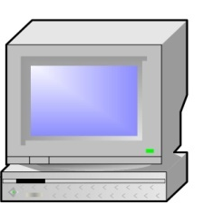
推理过程分析
知识
规则
推理机
Notes:
事实
——规则推理时所需的临床数据
超链接说明：
“规则”有超链接到“知识转化为规则”
推理机图片 有超链到“推理方法”
解释器图片 有超链接到“解释器”

Slide 16
推理方法
推理类型——取决于知识的类型
精确推理
不确定性推理
概率理论
模糊逻辑
推理方式——模拟医生诊断的方式
正向推理
反向推理
正向+反向推理
Notes:
此处参考了《专家系统原理与编程》一书第三四五章。

Slide 17
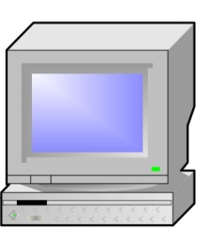
推理过程分析
知识
解释器
结果
解释
规则
诊断
结果
治疗
建议
事实列表
推理机
病人数据 医疗行为
17
Notes:
事实
——规则推理时所需的临床数据
超链接说明：
“规则”有超链接到“知识转化为规则”
推理机图片 有超链到“推理方法”
解释器图片 有超链接到“解释器”

Slide 18
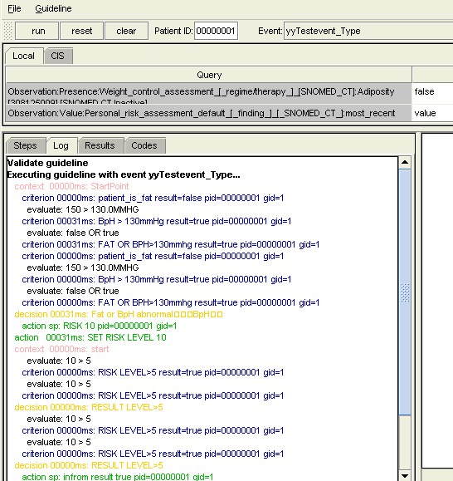
解释器
功能
过程追踪
数据回溯
要求
准确性
可读性
智能性
SAGE 中的解释功能的实现

Slide 19

推理过程分析
知识
解释器
结果
解释
规则
诊断
结果
治疗
建议
事实列表
推理机
病人数据
医疗行为
19

Slide 20
与临床信息系统（CIS）集成
独立的CDSS因没有整合到临床工作流中限制了CDSS的应用
大部分CDSS系统与CIS紧密耦合
越来越多的研究机构和组织致力于松耦合的, 能够与多个CIS进行集成
Notes:
大部分CDSS系统与CIS紧密耦合：
临床指南模型共享问题
现有的医学信息基本组织构架没有CDSS组件
指南的形成需要花费大量的人力、财力，以及周期性长的特点，所需要考虑的经济问题

Slide 21
来自CIS的数据种类
人口统计学方面的个人数据
就诊信息
疾病史
过敏史
诊疗所需要达到的指标数据
目前病人所有的药疗数据
与病人手术相关数据
病人所做的检查检验的结果值等

Slide 22
集成互操作
数据互操作
创建一个丰富的、结构化，能够与多个CIS有效整合和应用的病人信息模型
工作流互操作
医生在提供服务时与CDSS交互方式
知识互操作
独立于任何CIS的数据模型
能够同时支持多版本临床指南
用户的反馈，知识更新问题
Notes:
参考文献: Making available Clinical Decision Support in Service-Oriented Architectures
三个方面的交互性：
Data interoperability：
It is important that the data be inclusive enough that many software agents can use the CDS service, a lowest
common denominator so to speak. But at the same time, the patient data model must be rich enough so that the CDS service
has enough information to provide value. This must be considered in the context of efficiency. Transmitting too much
information will affect network and system performance. In addition patient information must be machine understandable,
that is it must be structured and coded with meaningful syntax and semantics as opposed to information intended for human
agents; this can be semi-structured and interpreted by the reader.
Knowledge interoperability:：
refers to the computer-interpretable representation of the decision support logic (guidelines). This
representation should be independent of any system-specific data representation. The representation should also support
multiple (customized) versions of guidelines and regular knowledge updates as evidence from outcomes provides feedback to
the decision process. There is also the issue of deploying many different CDS services. Perhaps they are not redundant but
provide decision support for different healthcare sub-domains – or perhaps these services are purely redundant to increase
availability. Either way, the representation should facilitate the knowledge maintenance.
Adopt/Adapt standards-based knowledge formalism.
Workflow interoperability:
refers to how the clinician interacts with the CDS system (through the EMR) during the
course of providing care.

Slide 23
工作流互操作
被动式----用户通过按钮等告诉CIS什么时候需要调用决策支持服务
主动式----预先定义决策支持服务的实时触发事件
临床触发事件
病人入院就诊
病人转科
病人出院等
周期性或批事件
例如: 每隔一个小时监测血糖值
Notes:
参考文献: Making available Clinical Decision Support in Service-Oriented Architectures
Explicit---- The clinician tells the EMR when to communicate with the CDS service (e.g. Via the button)
Real-time Implicit---- Pre-defined EMR system events trigger communication with the CDS service during an encounter (e.g. Prescribing a medication)
Batch Implicit---- Pre-defined time or frequency triggers communication with the CDS service. This could be specific to a patient or apply to many patients (e.g. Cancer screening reminders)

Slide 24
数据互操作
HL7
临床数据交换标准
应用广泛：USA, Internationally
vMR: 基于HL7 RIM
作为CDSS和不同CIS 的连接桥梁
标准的vMR没有确立
各个研究和组织机构有共同的认识使用基于HL7 RIM来建立数据模型：SAGE, GLIF, PRODIGY
Notes:
Promote knowledge transfer: One-time mapping between standard and local model, followed by automated translation at the time of transfer/execution
Purpose : Avoid manual rewriting of data references
vMR可能具有的类：observation, procedure, appointment, Encounter, medical order，Goal, assessment等

Slide 25
CDSS应该…
用户需求的认识
上层管理的支持
专家的认同
系统整合
友好的人机界面
专业知识的集成
Notes:
Evaluation of User Needs
Top management support
Commitment of expert
Integration Issues
Human Computer Interface
Incorporation of domain knowledge
Consideration of social and organisational context of the CDDS
25

Slide 26
CDSS应该…
知识基于最好的临床循证
知识应充分覆盖问题域
知识可更新
决策数据来自，已存在的数据源
验证性能优秀
系统可以改善临床实践
医生可控、易用、决策易懂
灵活可扩展
Notes:
Knowledge based on best evidence
Knowledge fully covers problem
Knowledge can be updated
Data actively used drawn from existing sources
Performance validated rigorously
System improves clinical practice
Clinician is in control
The system is easy to use
The decisions made are transparent
Ease of learning
Ease of use, reductions in user’s time spent,
Performance in terms of decision and patient health outcome,
Error rate/accuracy
Functionality, flexibility in range of tasks to which system can be applied …
26

Slide 27
CDSS应该…
决策支持必须计算机化
须考虑与工作流集成
能及时地提供建议
临床效果和成本可评估
支持指南的整个生命周期，包括形成，普及，应用和评估
Notes:
the following factors as being important for success of CDSSs:
(1) decision support should be computerized rather than paper-based, 知识表达
(2) workflow integration should be considered, 过程支持
(3) timely advice should be provided,
(4) clinical effects and costs of the system should be evaluated,
(5) the system should be developed with an ability to be maintained and extended. 知识管理
目前已有的医学逻辑模型各有优缺点，不可能完全表达复杂的医学知识和过程，包括诊断、治疗、预后等。 无二义性的定义知识。
只有与过程模型(Process Model)相共存或交互，CDSS才能选择最合适的模型对一定类型的知识进行编码，这方面工作开展还不多。
知识管理支持指南的整个生命周期，包括形成，普及，应用和评估。
另外，CDSS应可对知识可配置，与已有数据仓库集成，容易支持新的模型和标准等，可被追溯、解释等。
27

Slide 28
CDSS问题
用户必须充分了解CDSS的能做什么，有什么限制？如，相比于大量的已知疾病，知识的不完整性
可移植性。如，一些检验结论的特异性随地域而不同
医师需要能够维护知识库
知识的建模
规则不确定性
Notes:
Vojtech Huser, Clinical Decision Support Systems
5/17/2013
http://www.soc.staffs.ac.uk/~vh4/mi
28

Slide 29
总结：CDSS的开发周期
从普通的文本指南开始
定义具体的医疗场景
可用性分析和医学逻辑模型建立
将指南内容计算机化
将场景内容编码到指南模型中
规则化，推理和解释
CIS行为的具体需求
实现执行引擎
安装指南，将指南与CIS结合
通过CIS测试指南
Notes:
Planning Phase
Research Phase
System Analysis and conceptual phase
Design Phase
Construction phase
Further Development phase
Maintenance, documentation and adaptation
SAGE Synchronization Cycles:
1. Start with “generic” text-based guideline
2. Define scenarios for specific contexts of care
3. Perform usability analysis and UML modeling
4. Specify guideline content at computable level
(Decision logic, information models, terminology use)
5. Encode scenario content into SAGE guideline model
6. Specify required actions of the CIS
7. Update execution engine / API technology
8. Install and bind guideline to test CIS
9. Test execution of guideline contents via CIS
29

Slide 30
发展趋势
标准化
集成化
多元化
实时性
可靠性
扩展性
安全性
国家863科技部
教育与研究
Notes:
impact on routine clinical practice has not been as strong as expected
标准化
医学模型、数据定义和数据交换的进一步标准化
支持模糊规则和为复杂医疗过程进行决策
多元化
支持不同知识的决策、面向不同角色的决策，尤其是病人自主决策
集成化
与HIS集成、与临床工作流集成、与电子病历数据交换，区域医疗
实时性
更加及时的提供建议和决策
可靠性
临床效果和费用可被评估，决策过程可回溯、解释
扩展性
动态地适应知识的迅速变化，可进行自学习
安全性
医学教育和研究领域
30

Slide 31
CDSS成功临床实例
ATHENA DSS:
平台独立, 与电子病历系统无缝整合
基于高血压EON指南模型
主要功能：
病人对此高血压指南的适用度
根据病人特征得到病人治疗的目标血压
病人的血压是否得到了控制
评估病人的危险度
治疗建议
Notes:
Developed by :Stanford Medical Informatics, VA Palo Alto Health Care System, and Stanford Center for Primary Care and Outcomes Research
platform-independent system, integrated with a legacy electronic medical record
主要功能:
Determines
a patient’s eligibility to be treated under the guideline,
his target blood
if his blood Pressure is under control
his risk group, and
drug recommendations
Smoothly integrated into clinician’ s workflow smoothly
1. 在医生做临床决策的时候，当patient record is accessed， Advisories作为一个弹出对话框弹出来，recommendation 展示在医生面前，而不需要医生做进一步的action。
2. recommendation的产生不要医生重新对病人数据的重新输入（retype）.
3. 在医生的选择下，输入更新的病人信息，能够立即返回更新后的recommendation.
此系统在临床应用的表现不能阻碍其他工作站，使其他工作速率变慢。
4. 当用户不想用这个弹出对话框时，能够很容易的bypass这个弹出对话框。
5. 这个系统必须能够在已经存在的系统上运行。

Slide 32
Notes:
The ATHENA Decision Support System (DSS) implements guidelines for hypertension using Stanford Medical Informatics EON architecture.
ATHENA DSS encourages blood pressure control and recommends guideline-concordant choice of drug therapy in relation to comorbid diseases. ATHENA DSS has an easily modifiable knowledge base that specifies eligibility criteria, risk stratification, blood pressure targets, relevant comorbid diseases, guideline-recommended drug c lasses for patients with comorbid disease, preferred drugs within each drug class, and clinical messages. Because evidence for best management of hypertension evolves continually, ATHENA DSS is designed to allow clinical experts to customize the knowledge base to incorporate new evidence or to reflect local interpretations of guideline ambiguities. Together with its database mediator, Athenaeum, ATHENA DSS has physical and logical data independence from the legacy Computerized Patient Record System (CPRS) supplying the patient data, so it can be integrated into a variety of electronic medical record systems. In 2006, a second ATHENA DSS prototype application - for Opioid Therapy - was developed. The application implemented parts of the VA/DoD Clinical Practice Guideline (CPG) for the Management of Opioid Therapy for Chronic Pain (VA/DoD, 2003).

Slide 33
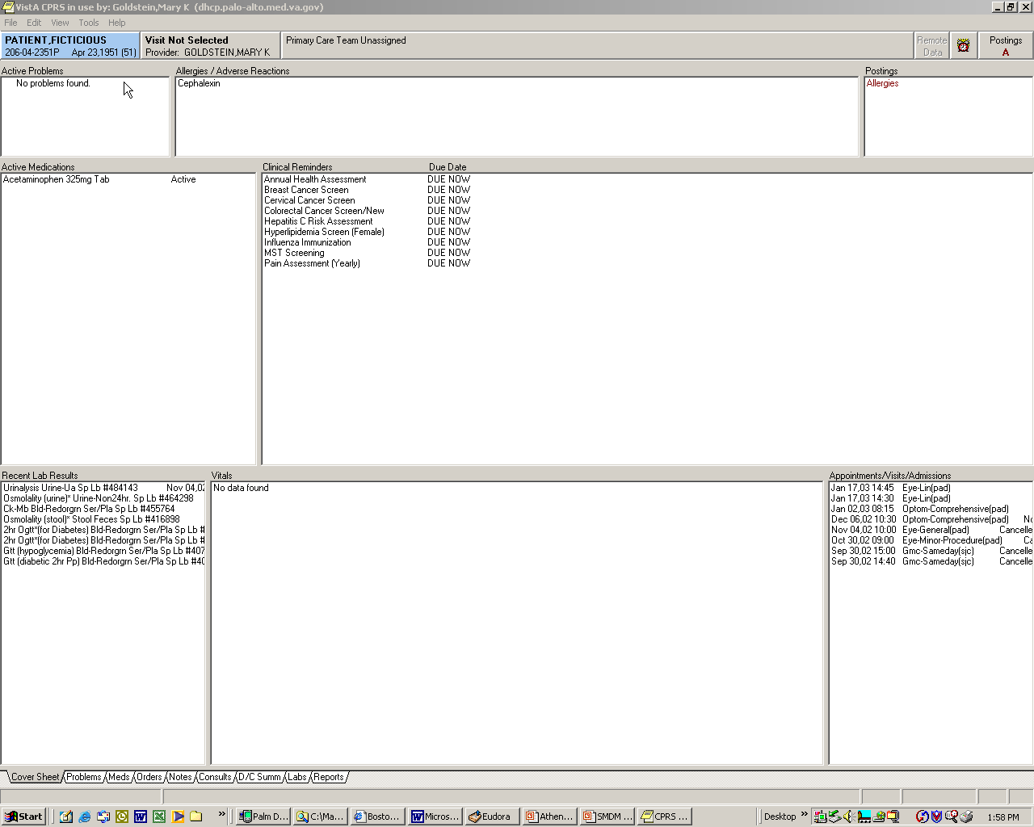
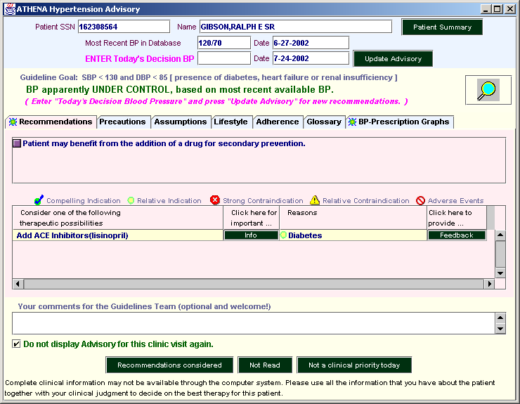
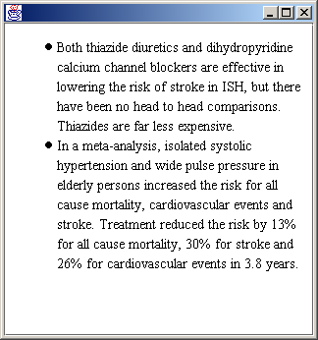
当医生打开一个病人的病历记录
BP 结果
原则性的治疗建议
药疗建议
Notes:
当一个医生打开了病人record， CPRS 通知ATHENA, ATHENA Client 向interpreter请求这个病人的advisory, 当Athena接受到advisory, 它通过CPRS_GUI产生弹出对话框，这个对话框基于这个病人的数据给出了recommendations。(请参考上张ppt, 此系统的结构框图进行理解)
弹出对话框包括tabs和buttons，允许医生点击到别的界面和输入新数据。通过点击对话框的外部或者关闭此弹出对话框，医生能够迂回此对话框。
Data Logging， 帮助用户增加了接受度，
虽然ATHENA DSS 利用VistA中病人的数据得到recommendations，通过CPRS_GUI在一个弹出对话框中展示出来， 但是没有将病人的数据写到VistA中。比如说，血压值输入在ATHENA advisory window得到更新后的建议能够写入到病人的medical record中， 以及ATHENA产生的drug recommendations能够产生一个医嘱下达界面。以下是Advisory界面。

Slide 34
HELP
具有决策支持模块的医院信息系统
最初应用于美国盐湖城的LDS医院
目前美国有另外21家医院也在使用
主要采用Arden语法描述的医学逻辑模块
基于主动式的事件驱动和数据驱动
能够打印病人的诊断报告
Notes:
Developed by : Department of Medical Informatics, University of Utah, Salt Lake City
HELP is a complete knowledge based hospital information system. It supports not only the routine applications of an HIS including ADT, Order Entry/Charge Capture, Pharmacy, Radiology, Nursing documentation, ICU Monitoring, but also supports a robust decision support function. The decision support system has been actively incorporated into the functions of the routine HIS applications. Decision support has been used to provide alerts/reminders, data interpretation, patient diagnosis, patient management suggestions and clinical protocols. Activation of the decision support is provided interactively within the applications and asynchronously through data and time drive mechanisms. The data driven activations is instantiated as clinical data is stored in the patient's computerized medical record. Time driven activation of medical logic is triggered at defined time periods. The HELP system supports an integrated database structure which facilitates the decision support fucntions of HELP. The database structure also lends itself to design of application independent patient reports.

Slide 35
CDSS实验实例——SAGE
于2002年提出，目前仍在研究之中
目前主要应用于糖尿病、免疫以及肺炎这三种指南
提供了一个workbench，可以直接编辑执行指南，提供决策
允许下载共享的指南使用
提供与CIS的接口，进行数据交互

Slide 36
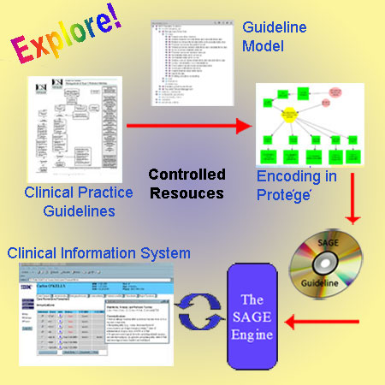
SAGE开发过程

Slide 37


代谢综合征临床决策支持系统
浙江大学
中国人民解放军总医院

Slide 38
代谢综合征临床决策支持系统
临床决策支持系统的开发
临床决策支持系统的使用

Slide 39
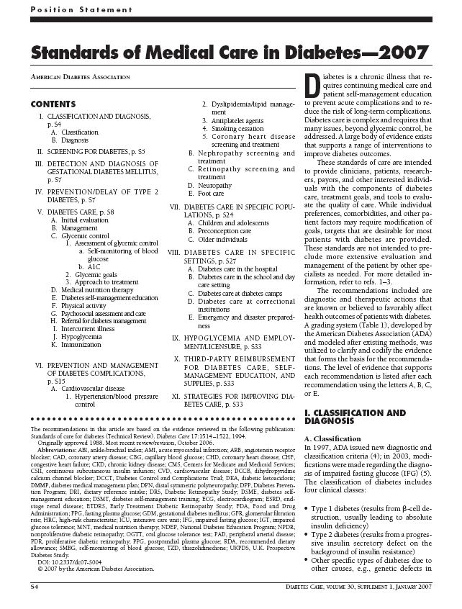
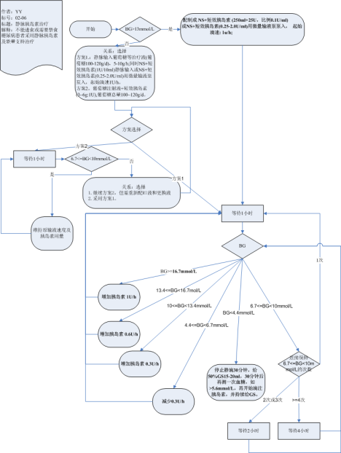
知识获取
临床医生阅读指南结合经验绘制规范化流程图
Notes:
此处参考了《专家系统原理与编程》一书第三四五章。

Slide 40
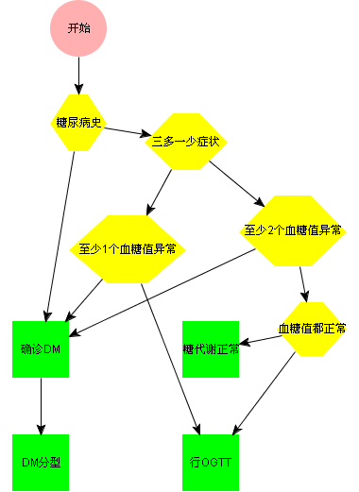
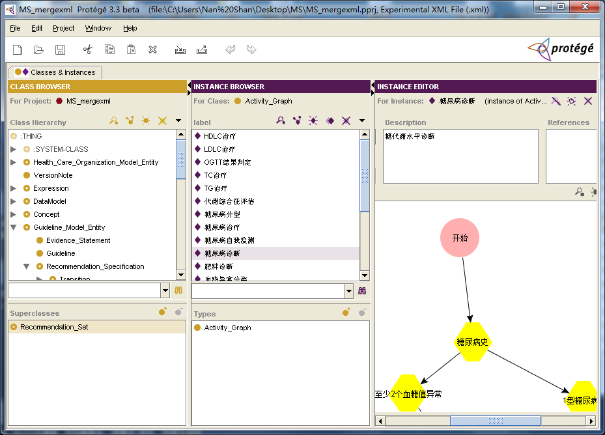
知识表达
知识工程师根据流程图使用Protégé建模
Notes:
此处参考了《专家系统原理与编程》一书第三四五章。

Slide 41
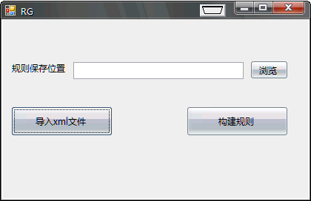
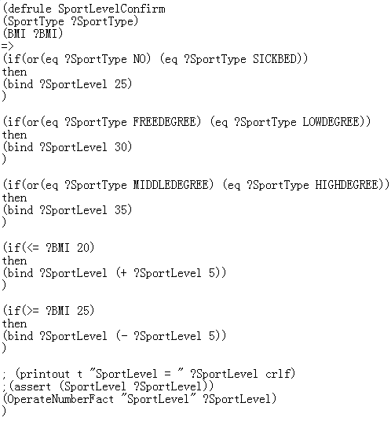
CLIPS规则生成
规则转换程序将SAGE模型转换为CLIPS规则
Notes:
此处参考了《专家系统原理与编程》一书第三四五章。

Slide 42
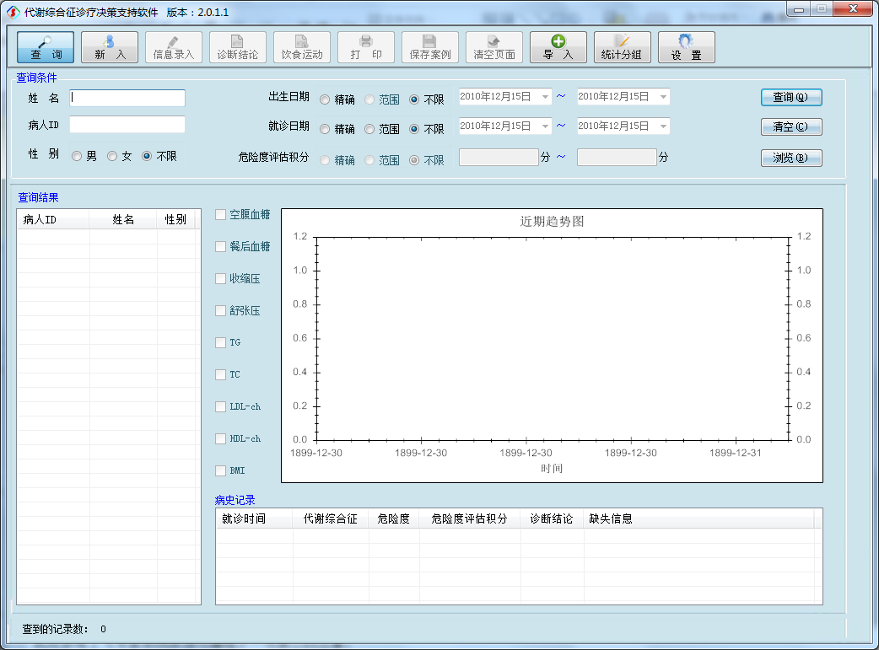
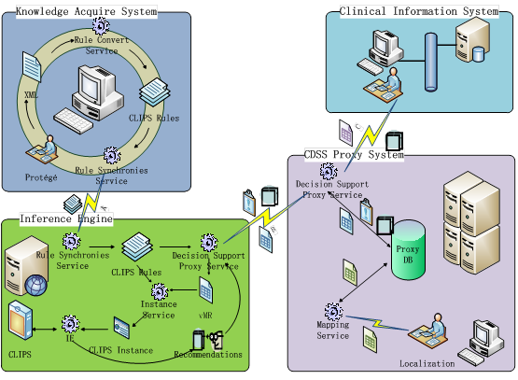
系统开发
根据系统设计开发临床决策支持系统
Notes:
此处参考了《专家系统原理与编程》一书第三四五章。

Slide 43
代谢综合征临床决策支持系统
临床决策支持系统的开发
临床决策支持系统的使用

Slide 44
病例举例
×××，男性，65岁，因发现血糖升高1年余为全面查体入院。
现病史：缘于2007年5月在我院查体发现血糖升高，空腹血糖7.60mmol/L，餐后血糖未查，无多饮、多食、多尿，无体重减轻，行OGTT 试验，查血糖：0h 7.21mmol/L、1h 14.46mmol/L、2h 12.85 mmol/L，诊为2型糖尿病，予以饮食控制，适当运动，口服二甲双胍片0.5g3/日治疗。此后患者定期在我院就诊，调整降糖药物治疗，2008年1月加用格列齐特缓释片30mg治疗。2008年6月12日在我院查FPG 6.70 mmol/L、2hPG 8.91mmol/L、HbA1c 6.7％、Alb/Cr 13mg/g，现为进一步治疗及全面查体于2008年6月15日入院。
既往史：2004年在我院诊为高尿酸血症，现口服别嘌呤醇0.1g1/日治疗，无不适。2004年1月诊为混合型高脂血症，现口服阿托伐他汀10mg1/晚治疗。2006年7月诊为高血压病，最高血压180/110mmHg，现口服氨氯地平片5mg 1/日、厄贝沙坦片150mg1/日治疗，血压控制在130/80mmHg左右。2007年5月无诱因出现胸闷、憋气，在我院就诊，行冠脉CTA提示前降支中段狭窄60％，诊为冠心病 稳定型心绞痛，予以硝酸异山梨酯缓释片40mg1/日、阿司匹林肠溶片0.1g1/日治疗。另有前列腺增生、胆囊切除术后病史。吸烟：20支/日×40年，饮白酒：150ml/次×1-2次/周。育2子1女，体健。父母已故，父亲有糖尿病、高血压病病史，有1姐2弟，其中1弟有糖尿病。
查体：血压112/63mmHg，身高174cm，体重85kg，腰围94cm，臀围102cm。神志清，右侧颈部可闻及收缩期杂音，左侧未闻及血管杂音，双肺呼吸音清，未闻及罗音，心界不大，心率62次/分，律齐，各瓣膜区未闻及杂音。腹软，肝脾肋下未触及，腹部、腹股沟区未闻及血管杂音，移动性浊音阴性，双下肢无水肿，双侧足背动脉搏动好。
检查：FPG 6.70 mmol/L、PBG 8.91 mmol/L、FINS 2.71mU/L、2hINS 23.2mU/L、TC 5.93 mmol/L、TG1.85 mmol/L、HDL-c 0.87 mmol/L、LDL-c 3.57 mmol/L、Ua 486 umol/L，Cr 79.1umol/L、BUN5.27mmol/L、ALT20U/L、AST28U/L，HbA1c 6.7％、Alb/Cr 13mg/g。心电图示不正常ST-T；血管超声示右侧颈动脉狭窄50％，左侧颈动脉狭窄30％；下肢动脉内膜粗糙，未见狭窄。
初步诊断：1. 2型糖尿病；2. 高血压病 3级 极高危；3. 混合型高脂血症；4. 高尿酸血症；5. 冠心病 稳定型心绞痛；6. 前列腺增生；7.胆囊切除术后

Slide 45
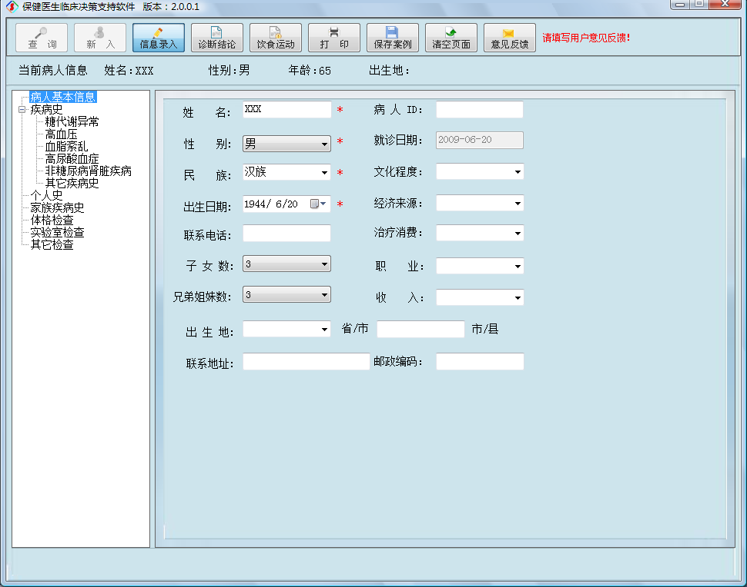
患者基本信息

Slide 46
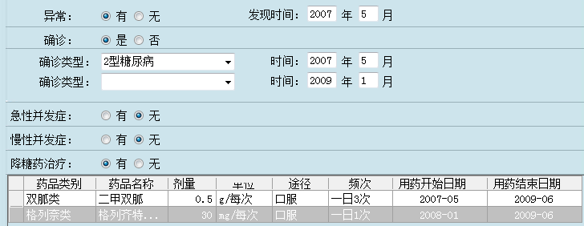
糖尿病病史
缘于2007年5月在我院查体发现血糖升高，诊为2型糖尿病，口服二甲双胍片0.5g3/日治疗。此后患者定期在我院就诊，调整降糖药物治疗，2008年1月加用格列齐特缓释片30mg治疗。现为进一步治疗及全面查体于2008年6月15日入院。

Slide 47
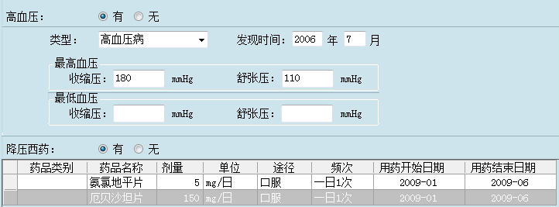
高血压病史
2006年7月诊为高血压病，最高血压180/110mmHg，现口服氨氯地平片5mg 1/日、厄贝沙坦片150mg1/日治疗。

Slide 48
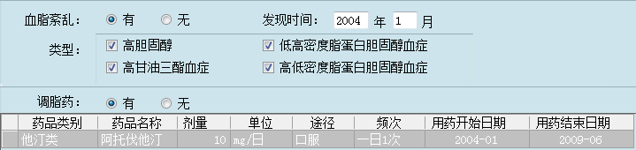
血脂紊乱病史
2004年1月诊为混合型高脂血症，现口服阿托伐他汀10mg1/晚治疗。

Slide 49
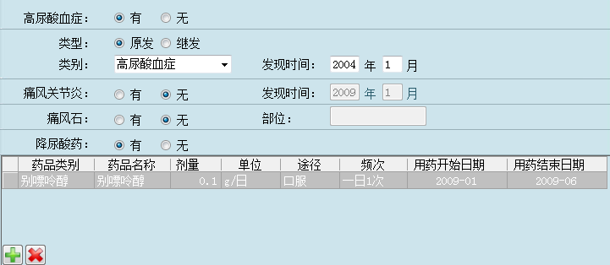
高尿酸血症病史
2004年在我院诊为高尿酸血症，现口服别嘌呤醇0.1g1/日治疗，无不适。

Slide 50

其他疾病史
2007年5月无诱因出现胸闷、憋气，在我院就诊，行冠脉CTA提示前降支中段狭窄60％，诊为冠心病 稳定型心绞痛。

Slide 51
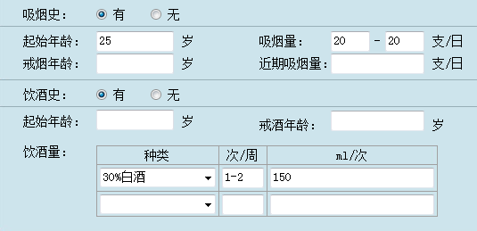
个人史
吸烟：20支/日×40年，饮白酒：150ml/次×1-2次/周

Slide 52
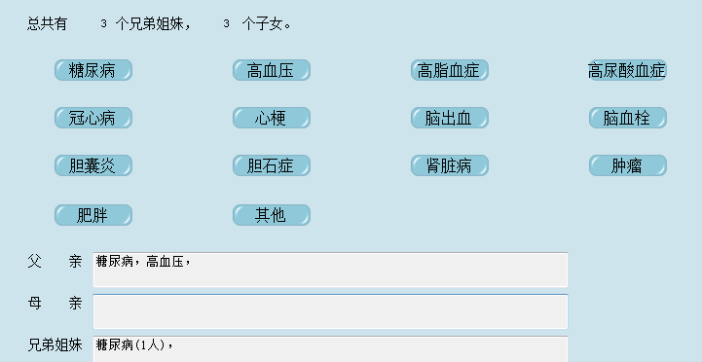
家族史
育2子1女，体健。父母已故，父亲有糖尿病、高血压病病史，有1姐2弟，其中1弟有糖尿病。

Slide 53
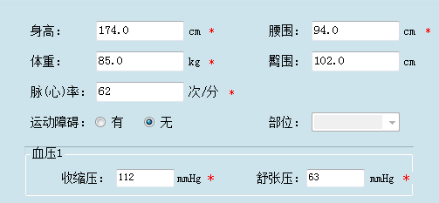
体格检查
查体：血压112/63mmHg，身高174cm，体重85kg，腰围94cm，臀围102cm。心率62次/分。

Slide 54
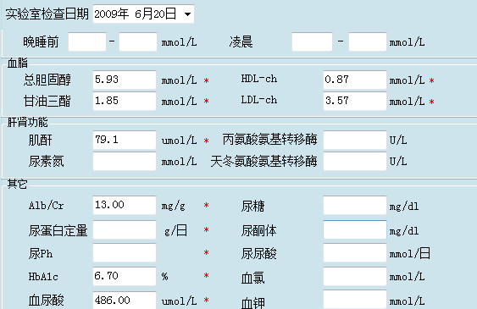
化验结果
检查：FPG 6.70 mmol/L、PBG 8.91 mmol/L、TC 5.93 mmol/L、TG1.85 mmol/L、HDL-c 0.87 mmol/L、LDL-c 3.57 mmol/L、Ua 486 umol/L，Cr 79.1umol/L、HbA1c 6.7％、Alb/Cr 13mg/g。

Slide 55
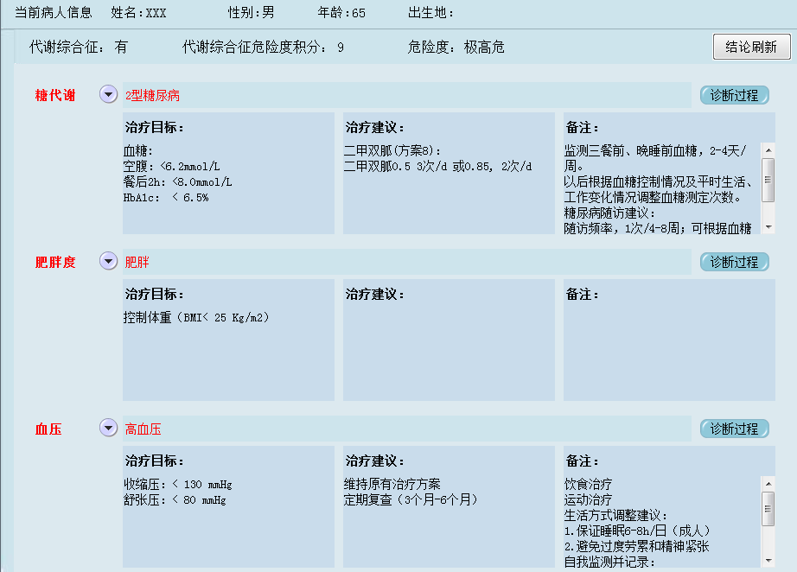
诊疗建议

Slide 56
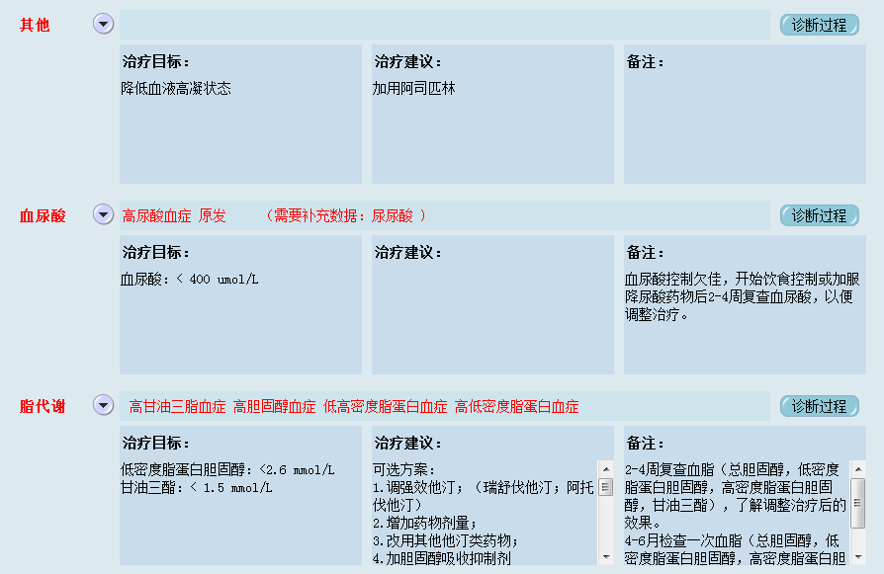
诊疗建议

Slide 57
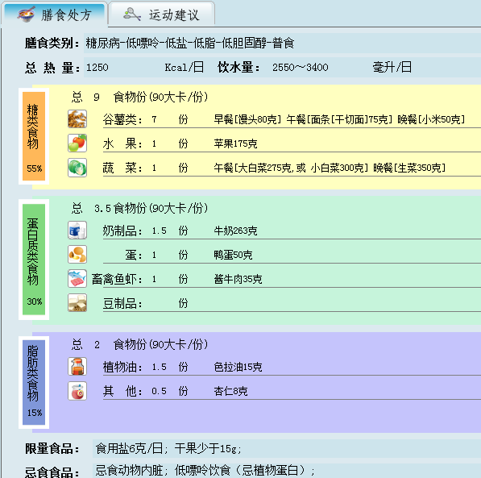
膳食处方

Slide 58
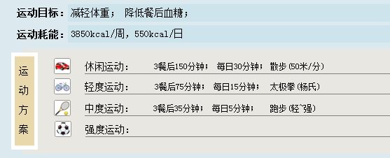
运动建议

Slide 59
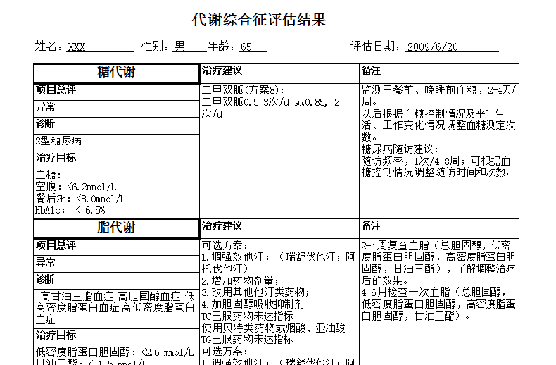
评估结果打印

Slide 60
CDSS研究参考资源
Journals:
JAMIA Journal of the American Medical Informatics Association
Methods of Information in Medicine
IMIA International Journal of Medical Informatics Association
Computer journals (Artificial Intelligence, IEE)
Conferences
Annual Symposium (JAMIA)
Medinfo (IMIA)
http://vojtechhuser.minfor.net
Notes:
Vojtech Huser, Clinical Decision Support Systems
5/17/2013
http://www.soc.staffs.ac.uk/~vh4/mi
60
This is a sample comment

Slide 61
有关CDSS的书籍
Shortliffe, E. H., Wiederhold, G., et al. (2000). Medical Informatics: Computer Applications in Health Care and biomedicine (Health Informatics), Springer Verlag, 2nd ed. (1st was 1990)
Bemmel, J. H. v. and Musen, M. A. (1997). Handbook of medical informatics. Houten, Bohn Stafleu Van Loghum c1997
Berner, E. S. (1999). Clinical decision support systems : theory and practice. New York ; London, Springer c1999
Giarratano, J.(2006). 专家系统：原理与编程(第四版). 北京：机械工业出版社 2006.8

Slide 62
相关网站
SAGE
http://sage.wherever.org/
很多知识模型的链接
http://www.openclinical.org
CLIPS
http://www.ghg.net/clips/CLIPS.html
Arden
http://cslxinfmtcs.csmc.edu/hl7/arden/
GEM
http://gem.med.yale.edu/default.htm

Slide 63
谢谢！
2013.5.17

